Slide 2
Материалы Холдинга ВМП для защиты конструкций на объектах Госкорпорации Росатом

Slide 3
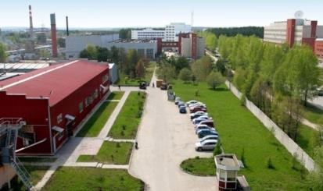
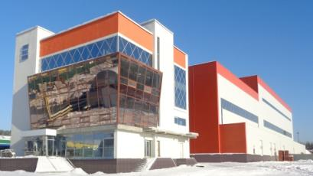
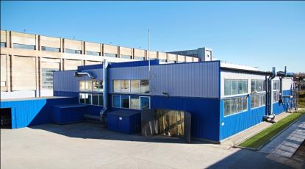
О компании
Научно-производственный холдинг ВМП - российская компания основанная в 1991г, занимающая ведущие позиции на рынке современных материалов для долговременной защиты металла и бетона.
Покрытия ВМП предназначены для повышения срока службы и уровня безопасности объектов промышленного и гражданского назначения.
Производственные мощности составляют более
20 000 тн. продукции в год.
Заводы расположены в городах: Екатеринбург, Арамиль и Санкт-Петербург.
Опыт работы - 25 лет. Деятельность холдинга осуществляется на всей территории России, СНГ и за рубежом.
ООО НПП «ВМП-Нева» расположено в Санкт-Петербурге и входит в состав Холдинга «ВМП».
ЕКАТЕРИНБУРГ
АРАМИЛЬ
САНКТ-ПЕТЕРБУРГ

Slide 4
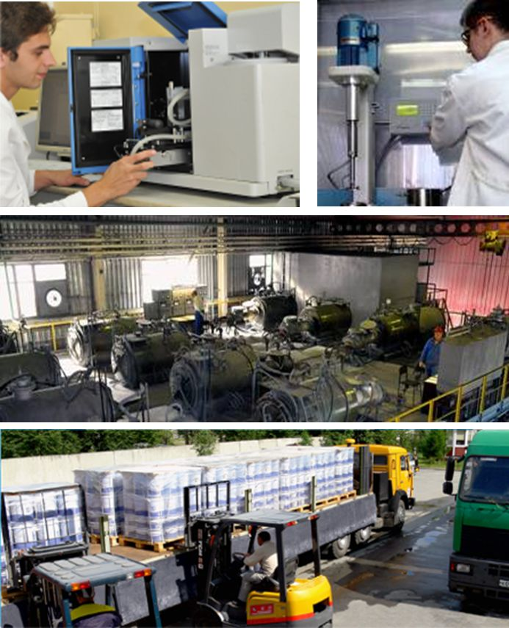
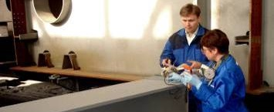
Направления деятельности Холдинга ВМП
РАЗРАБОТКА
ПРОИЗВОДСТВО
ПОСТАВКА
ТЕХНОЛОГИЧЕСКОЕ СОПРОВОЖДЕНИЕ
АНТИКОРРОЗИОННЫХ МАТЕРИАЛОВ
ОГНЕЗАЩИТНЫХ КОМПОЗИЦИЙ
МАТЕРИАЛОВ ДЛЯ ПОЛИМЕРНЫХ ПОЛОВ

Slide 5
Задачи, решаемые с применением материалов Холдинга ВМП
Антикоррозионная защита металла и бетона:
Защита новых и эксплуатируемых конструкций, ремонтные работы;
Проведение окраски в заводских и полевых условиях;
Защита во всех климатических условиях;
Защита от воздействия агрессивной атмосферы, воды, нефти, нефтепродуктов, высоких температур, радиационного воздействия;
Огнезащита металлоконструкций в сочетании с защитой от коррозии:
Конструкций, эксплуатируемых внутри помещений;
Конструкций, эксплуатируемых на открытой атмосфере;
Полимерные покрытия бетонных полов:
Придание поверхности привлекательного внешнего вида;
Защита от механических воздействий, обеспечение искробезопасности;
Защита от воздействия воды и агрессивных жидкостей
Предание антистатических свойств;

Slide 6
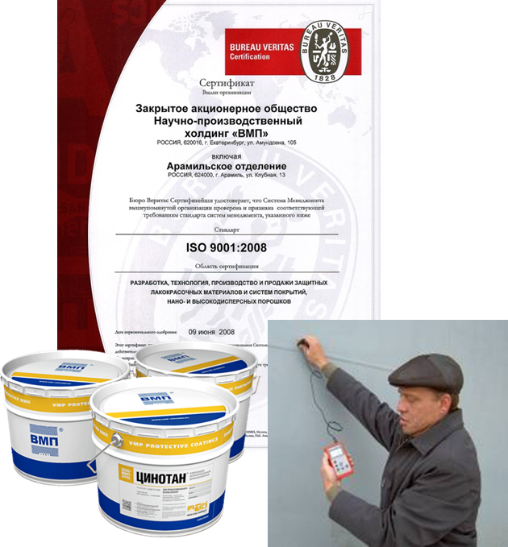
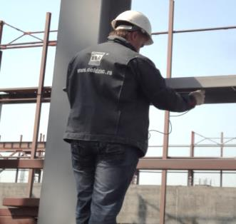
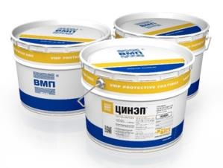
Управление качеством деятельности
На предприятии с 2002 года внедрена система
менеджмента качества, сертифицированная
по ISO 9001.2008 Bureau Veritas Certification
(Великобритания).
Все производственные процессы имеют
актуализированные документы СМК
(процедуры, рабочие/технологические
инструкции, технические условия и др.).
Постоянное совершенствование процессов управления предприятием
и тотальный контроль качества позволяют производить продукцию,
конкурентоспособную на мировом уровне.

Slide 7
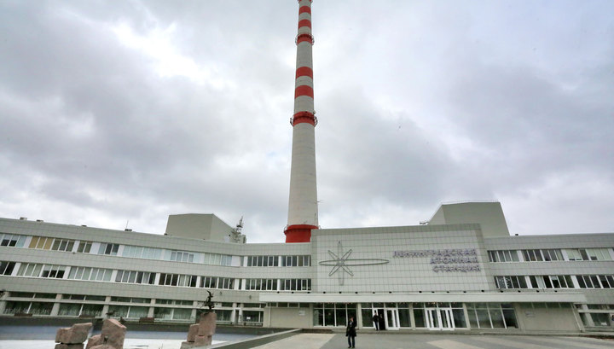
Особенности лакокрасочных покрытий для защиты конструкций объектов атомной энергетики
Лакокрасочные покрытия для защиты конструкций атомной энергетики должны:
Эксплуатироваться в условиях любых
климатических зон
Обладать отличной адгезией к металлу
и бетону
Обладать дезактивируемостью
и радиационной стойкостью в
соответствии с ГОСТ Р 51102-97
Обладать стойкостью в пресной
и соленой воде.

Slide 8
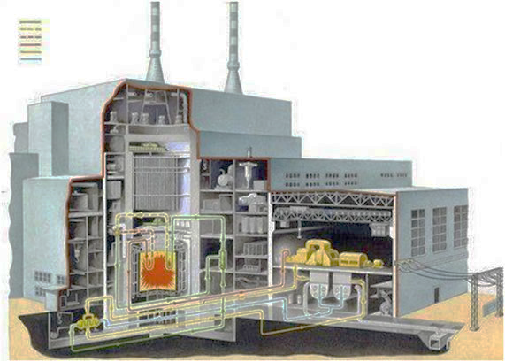
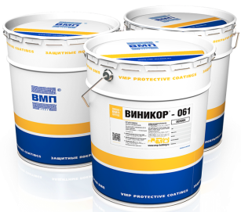
Области применения материалов ВМП для защиты конструкций атомных электростанций
Вне помещений
В свободной зоне внутри помещений
В зоне контролируемого доступа
для систем охлаждения
Для ремонтной окраски

Slide 9
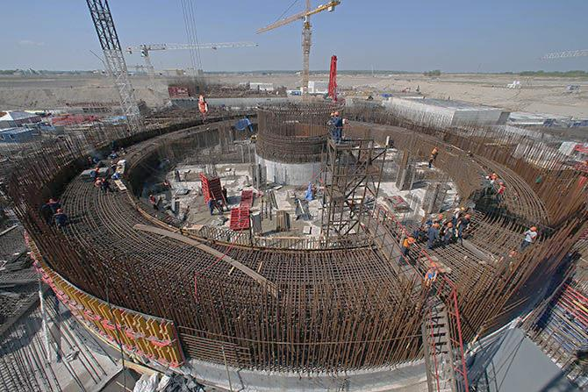
Защита закладных металлоконструкций
ЦИНОЛ
ЦИНОЛ
ЦИНОЛ – грунтовка с высоким содержанием цинка в сухой пленке до 96%.
Покрытие выполняет функцию эффективной протекторной защиты .
Применяется при строительстве всех АЭС.

Slide 10
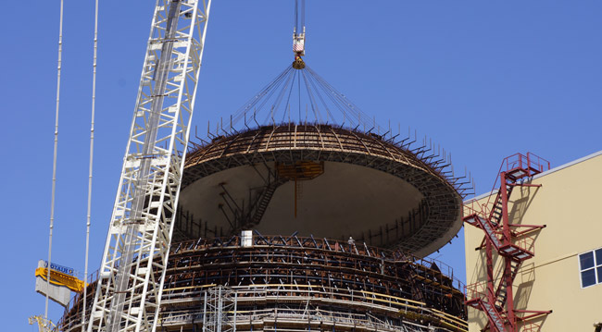
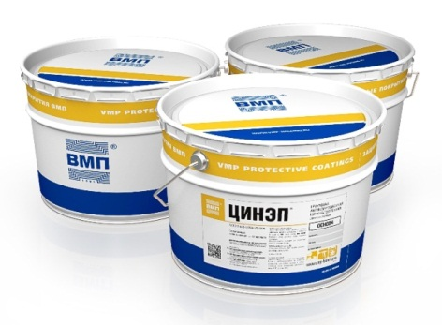
Защита металлоконструкций гермозоны (зона контролируемого доступа)
ЦИНЭП
ЦИНЭП
ЦИНЭП – грунтовка применяется в системе покрытий с дезактивируемыми эмалями. Материал применен при строительстве новых блоков
Нововоронежской АЭС, Ленинградской АЭС 2

Slide 11
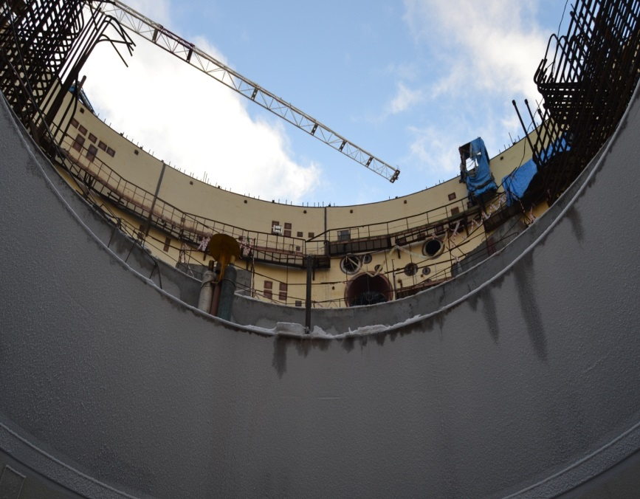
Защита металлоконструкций гермозоны (и зоны контролируемого доступа)
ВИНИКОР ЭП-1155Д
Основные испытания и ЗАКЛЮЧЕНИЯ:
Заключение ФГПУ НИТИ им. Александрова
Заключение АО НИКИМТ Атомстрой
Техническая справка о том , что эмаль выдерживает МПА от ФГПУ
НИТИ им. Александрова
Сертификат соответствия пожарной безопасности ( Класс КМ 1)
Заключение ФГПУ ЦНИИ КМ Прометей (эксплуатация покрытия в климатических условиях гермообъема до 50 лет)

Slide 12
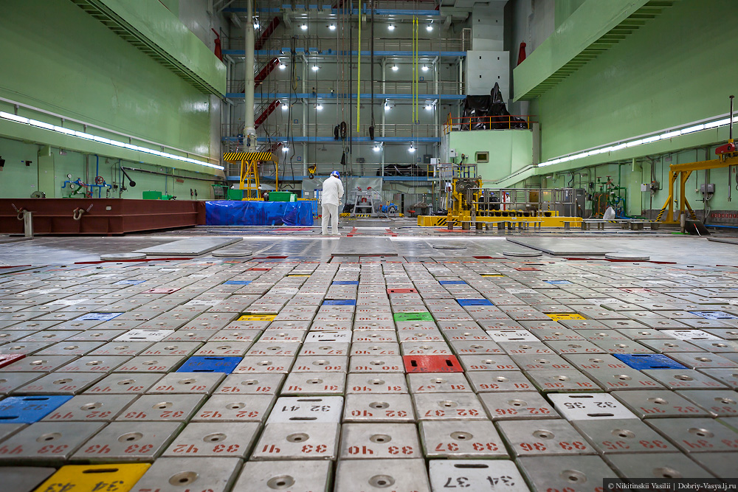
Защита металлических и бетонных поверхностей (зона контролируемого доступа)
ВИНИКОР ЭП-1155Д
Практика применения:
Ростовская АЭС
Ленинградская АЭС
Ленинградская АЭС 2
Калининская АЭС
Нововоронежская АЭС
Балаковская АЭС
Курская АЭС 2

Slide 13
Эмаль ВИНИКОР ЭП-1155 Д
ВИНИКОР ЭП-1155 Д – разработана с использованием функциональных ,
инновационных добавок.
Покрытие обеспечивает:
высокие показатели дезактивируемости и радационностойкости
выдерживает режим «большой течи» ( ФГПУ НИТИ им. Александрова выдана
справка о том покрытие выдерживает режим максимальной проектной аварии)
Технология нанесения эмали ВИНИКОР ЭП-1155 Д отработана на:
металлоконструкциях,
бетонных поверхностях,
по эпоксидным грунтовочным покрытиям, в том числе ЦИНЭП,
по металлизированным покрытиям для защиты гермообъема.
по огнезащитным покрытиям для объектов в зоне контролируемого доступа.

Slide 14
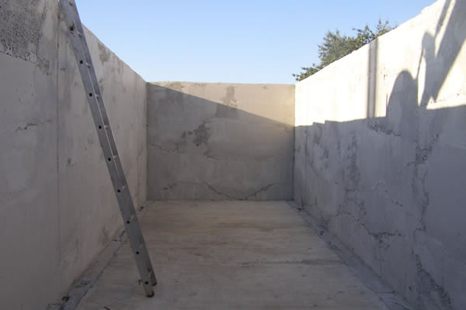
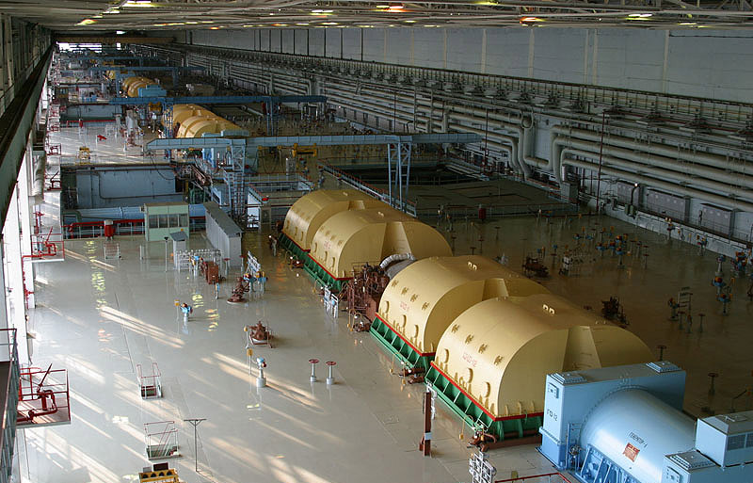
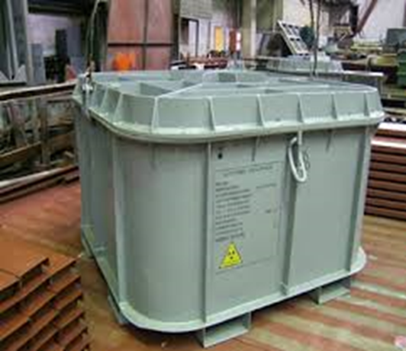
Области применения Эмали ВИНИКО-ЭП-1155Д
Защита металлоконструкций (зона внутри станции)
Защита Ж/Б конструкций
Эмаль ВиникорЭП-1155Д
Контейнеров для ядерных отходов

Slide 15
ОПЫТ ПРИМЕНЕНИЯ

Slide 16
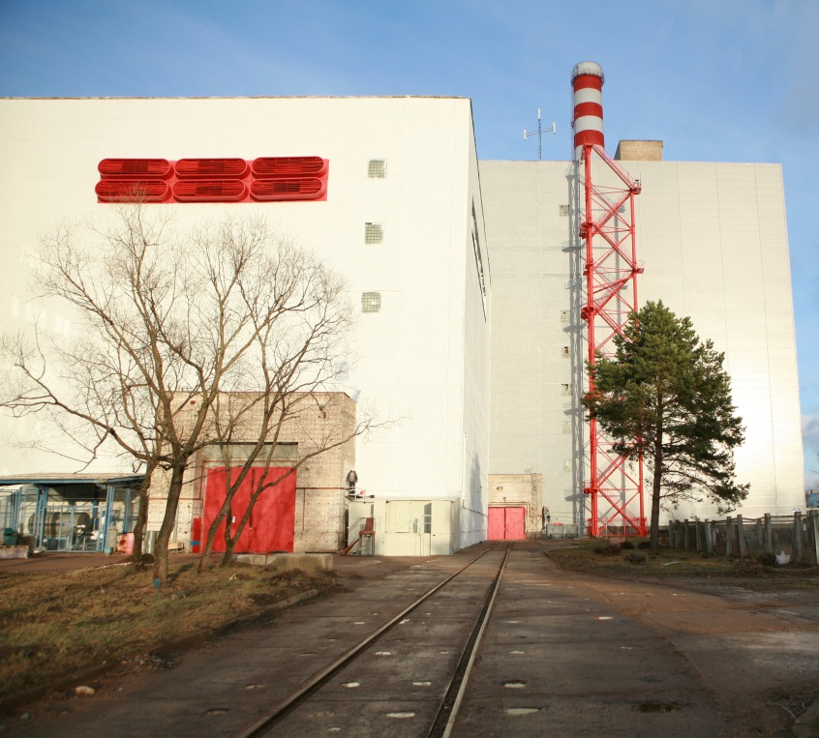
Защита атмосферных металлоконструкций
ЦИНЭП
+
ПОЛИТОН-УР(УФ)
или
ИЗОЛЭП-mastic
+
ПОЛИТОН-УР(УФ)
или
ВИНИКОР-Экопрайм
+
ВИНИКОР-62А
Практика применения:
Белорусская АЭС
Смоленская АЭС
Ленинградская АЭС
Ленинградская АЭС 2
Курская АЭС
Калининская АЭС
Белоярская АЭС
или
Грунт-эмаль ВИНИКОР
эмаль ВИНИКОР АКРИЛ

Slide 17
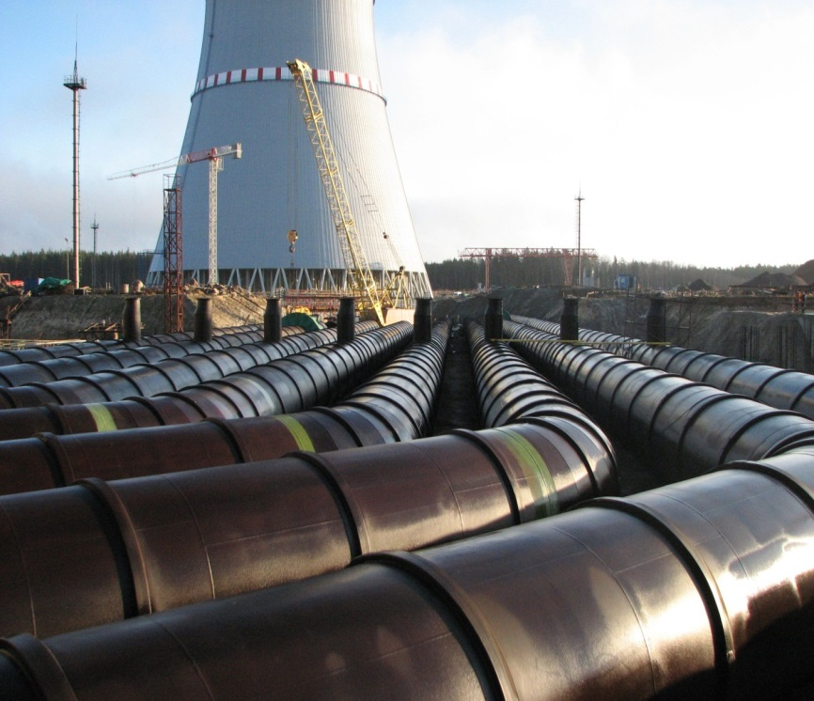
Защита циркуляционных водоводов (внутренние поверхности)
ЦИНЭП
+
ВИНИКОР-62 Б
+
ХС-5226
или
ИЗОЛЭП-Гидро
Практика применения:
Белорусская АЭС
Ростовская АЭС

Slide 18
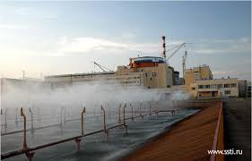
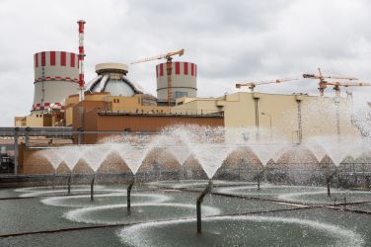
Защита металлоконструкций брызгальных бассейнов
Грунт ВИНИКОР Экопрайм 01
+
ВИНИКОР-62 Б
или
Грунт ВИНИКОР-Марин
+
Эмаль ВИНИКОР-Марин
Практика применения:
Белорусская АЭС
Нововоронежская АЭС
Ростовская АЭС

Slide 19
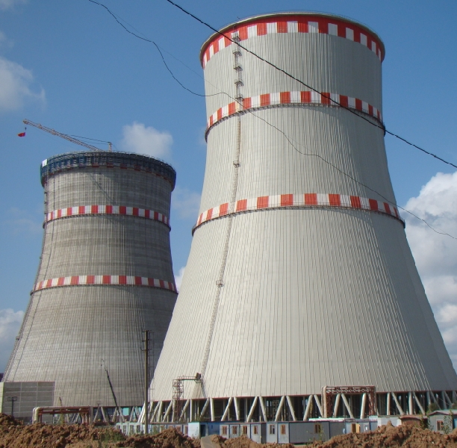
Защита конструкций градирен
Наружная оболочка
Поверхность
Внутренняя
Виникор-Бетон
Виникор-ЭП-1155Д
Защита от УФ излучения от отметки +113,410 до отметки + 150,000
эмаль ПОЛИТОН УР(УФ)
Внутренние металлоконструкции грунтовка ЦИНЭП
эмаль Виникор-Марин

Slide 20
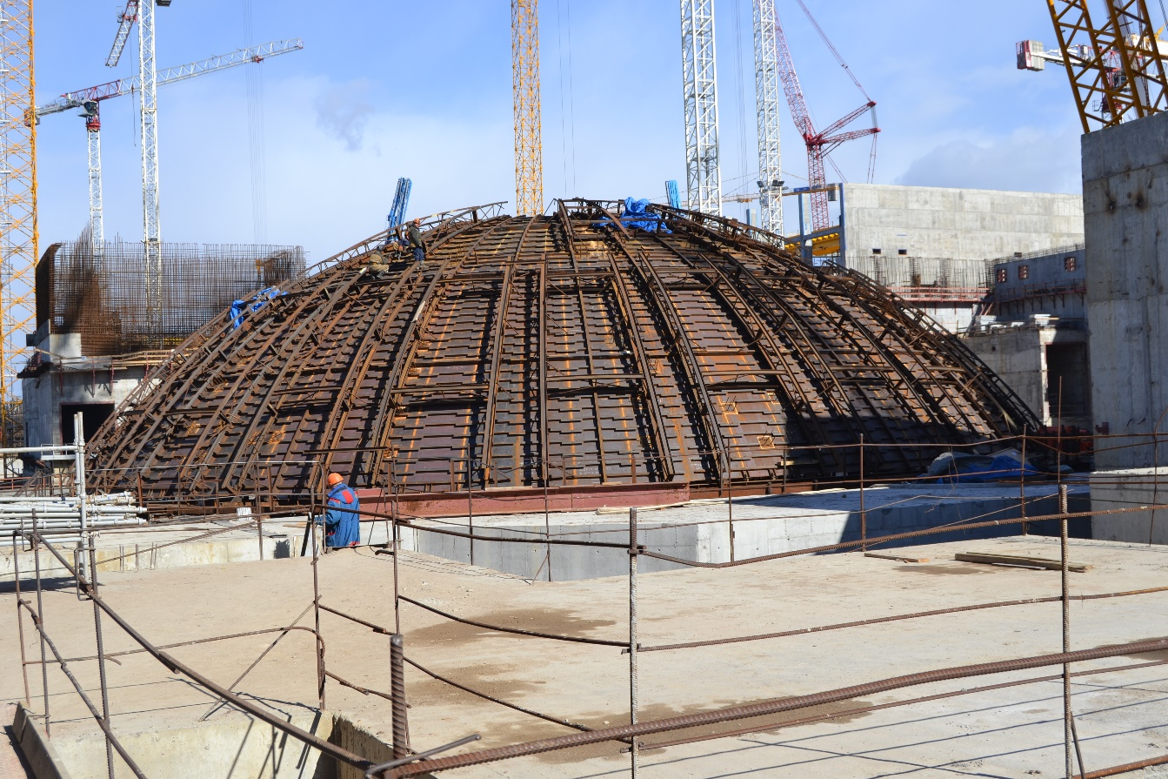
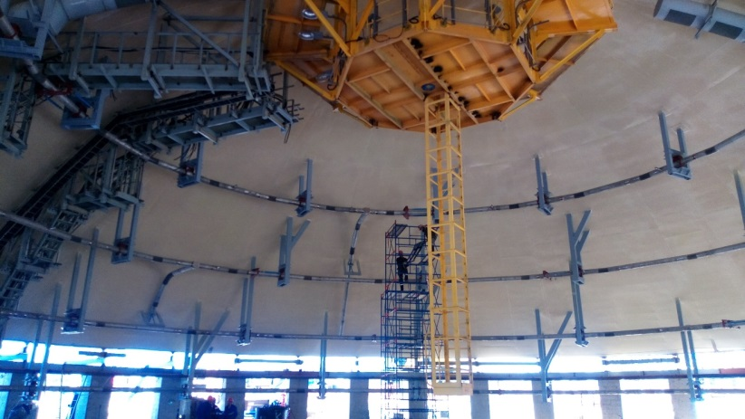
Внутренняя окраска по металлизации Al
Виникор-ЭП-1155Д

Slide 21
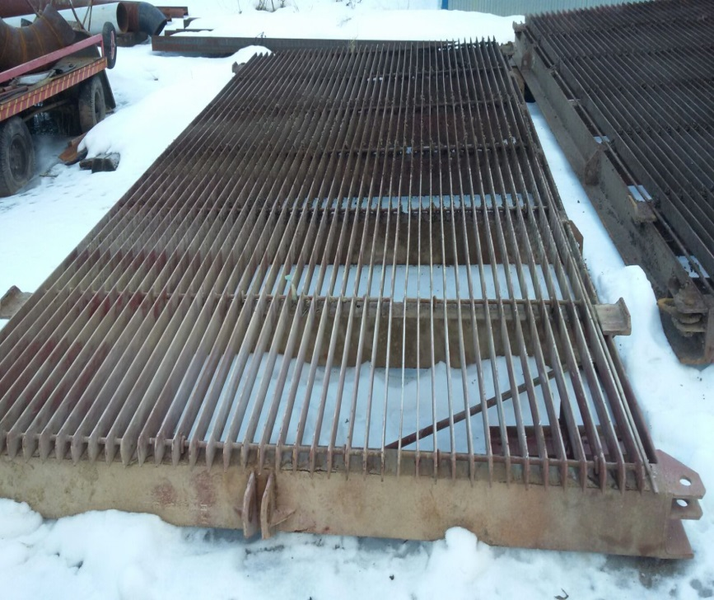
Окраска сороудерживающих решеток
ЦИНЭП
+
ВИНИКОР-62 Б
+
ХС-5226
или
ВИНИКОР –ЭКОПРАЙМ
+
ВИНИКОР-62 Б
+
ХС-5226
или
ФЕРРОТАН-ПРО
+
ФЕРРОТАН
Практика применения:
Калининская АЭС
Кольская АЭС

Slide 22
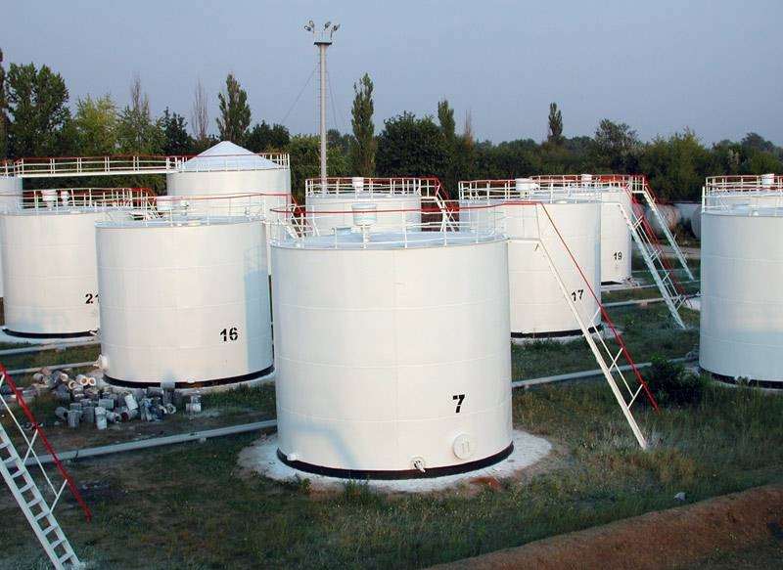
Защита резервуаров различного назначения
Защита поверхностей резервуаров под:
- Нефтепродукты
- Морскую воду
- Обессоленную воду
- Горячую воду
- Питьевую воду
- Резервуары
аварийной воды
Практика применения:
Кольская АЭС
Смоленская АЭС
Ленинградская АЭС
Курская АЭС

Slide 23
Огнезащита несущих металлоконструкций
ГФ-021
+
ПЛАМКОР-2
+
ВИНИКОР-62А
Практика применения:
Курская АЭС (ремонт)

Slide 24
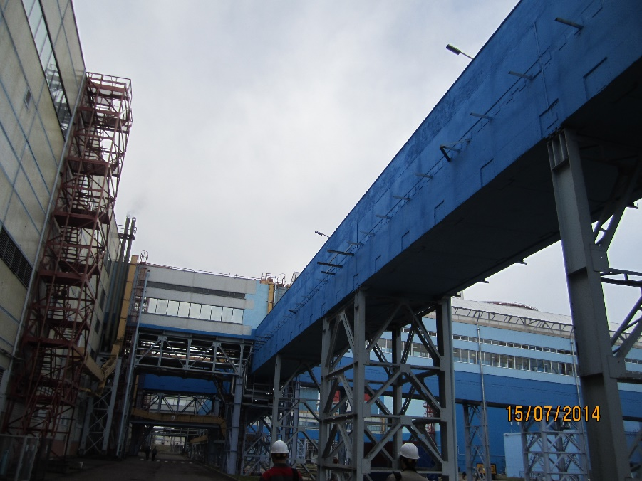
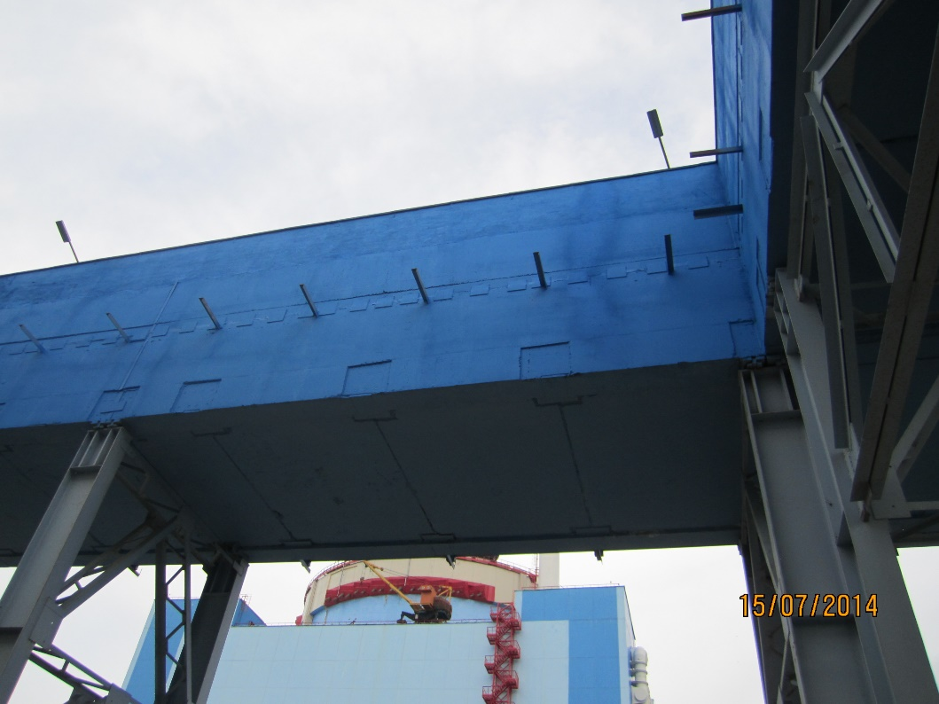
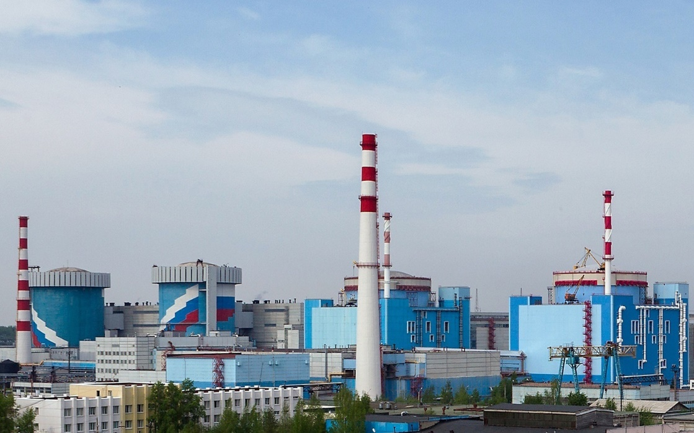
Защита металлоконструкций на объектах АЭС
Грунт-Эмаль Виникор

Slide 25
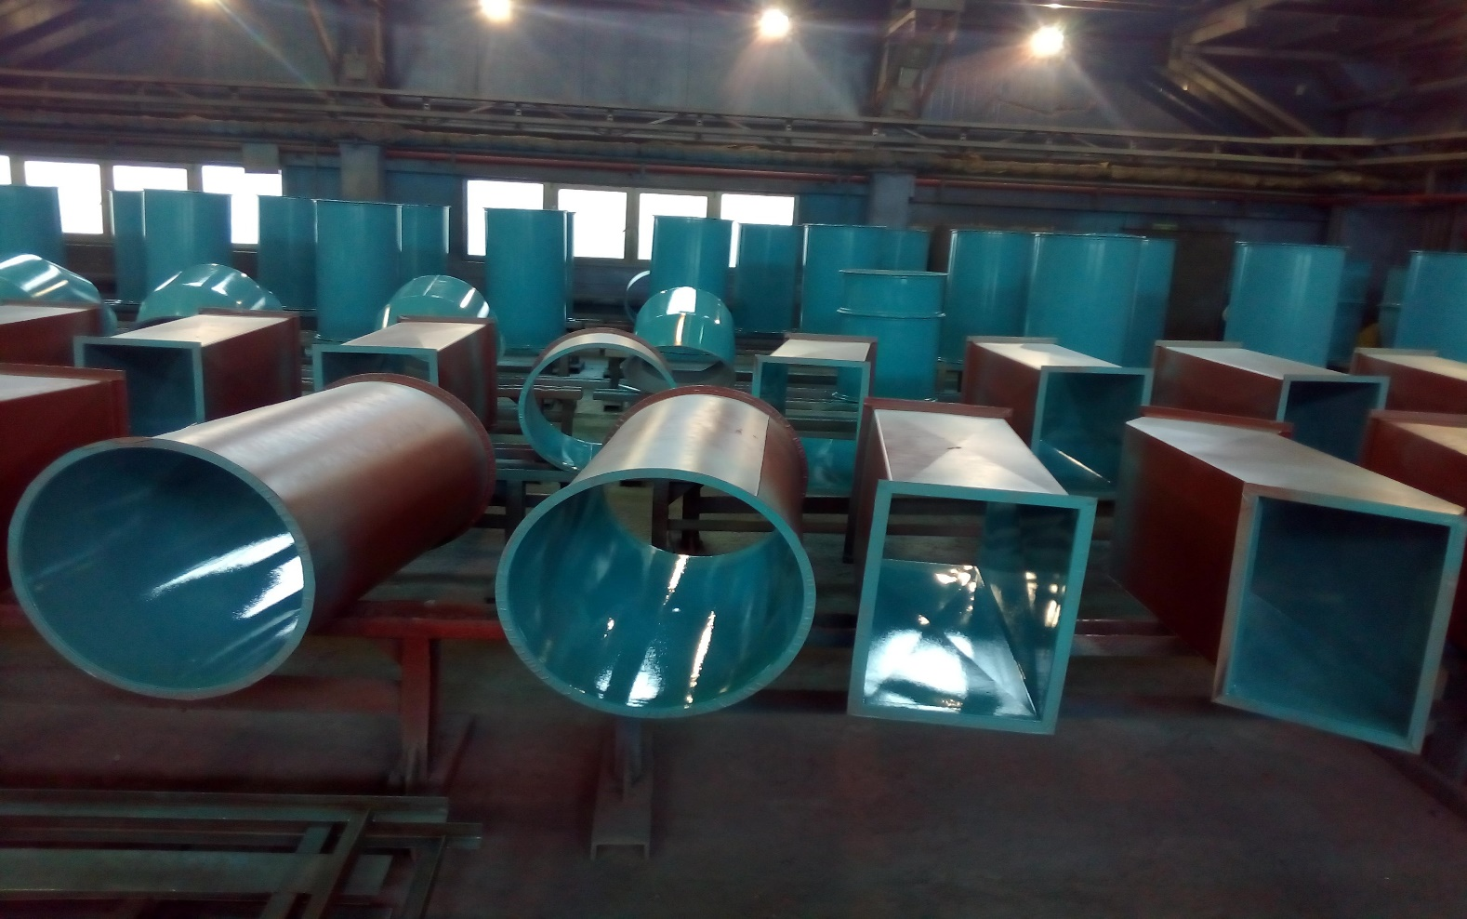
Защита воздуховодов ФГУП НИТИ им. Александрова
ЭП-0010+
Виникор-ЭП-1155Д

Slide 26
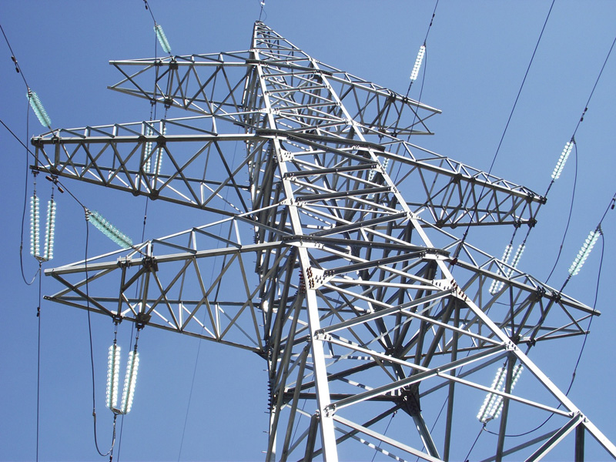
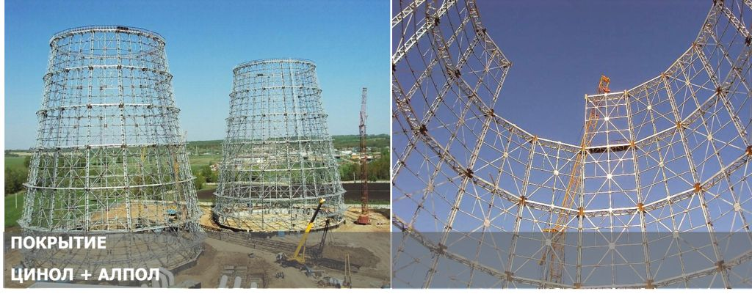
Защита опор ЛЭП и порталов ОРУ
Изолэп-mastic
ЦИНОЛ
+
АЛПОЛ
или
ИЗОЛЭП-mastic
Практика применения:
Калининская АЭС
ЛАЭС-2
Курская АЭС
Ростовская АЭС
Градирня ПГУ ТЭЦ-5 г. Уфа

Slide 27
Конкурентные преимущества Холдинга ВМП
Широкая линейка предлагаемых материалов (разнообразие применяемых типов плёнкообразующих веществ). И технических решений на их основе.
Сертификация покрытий ВМП в основных отраслях промышленности. Положительные заключения от независимых отраслевых институтов и специализированных испытательных центров.
Продукция ВМП не уступает лучшим мировым аналогам и превосходит многие материалы российских производителей. Сроки службы материалов ВМП на 20-100% выше, чем у аналогов, преимущества по технологичности: большая толщина одного слоя и широкий температурный диапазон нанесения.
Материалы ВМП дешевле на 30-50% аналогичной импортной продукции, не уступая при этом по качеству и температурному диапазону условий нанесения.
Оперативность поставки материалов , технологическое сопровождение.
На предприятии с 2002 года внедрена система менеджмента качества, сертифицированная по ISO 9001.2008 Bureau Veritas Certification
(Великобритания)

Slide 28
Контакты
ООО НПП «ВМП-Нева»
192012, С.-Петербург, пр. Обуховской Обороны, 112.
тел/факс: +7 (812) 640-55-20,
www.ekor-neva.ru
Сарачук Марина Джонридовна
Начальник отдела техсопровождения
Зайцева Мария Михайловна
Директор направления «Атомная энергетика»
e-mail: mmz@ekor-neva.ru, моб. +7(921)956-33-95

